Slide 1
Trabalho Final inteligência computacional
Eduardo Kurek
Vinícius Kurek

Slide 2
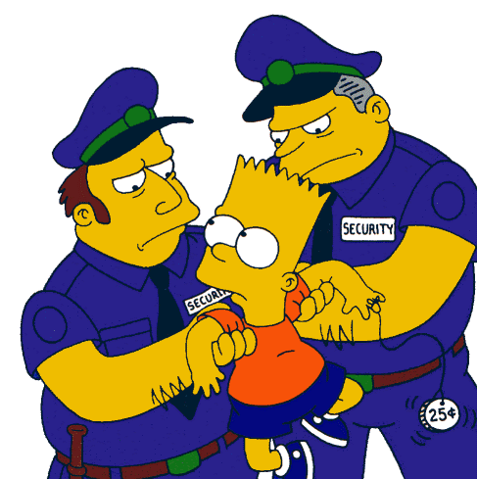
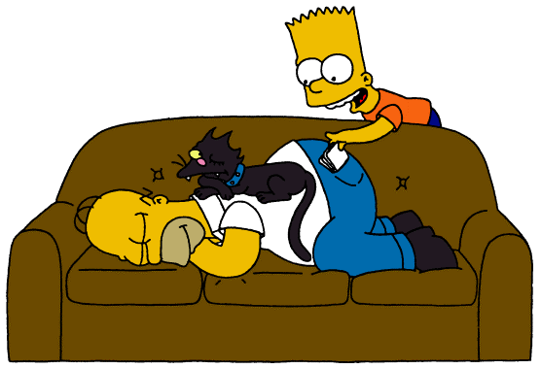
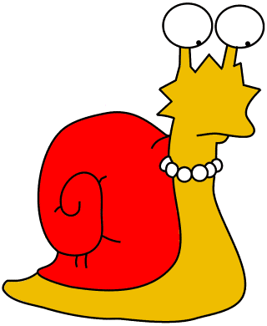
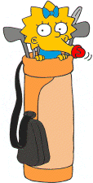
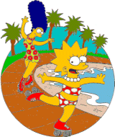
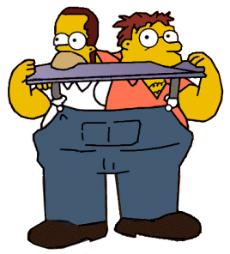
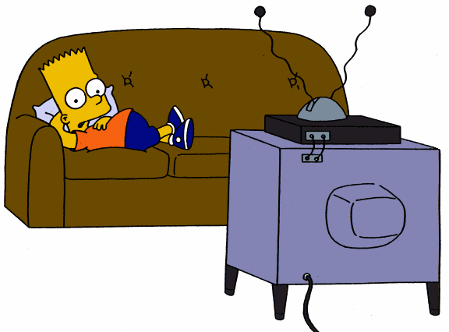
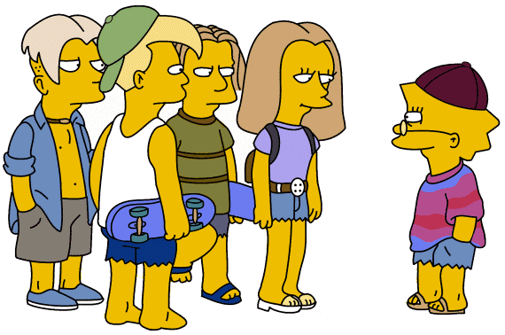
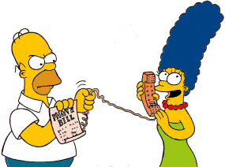
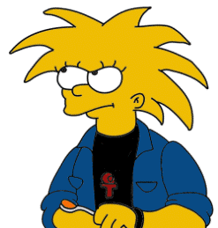
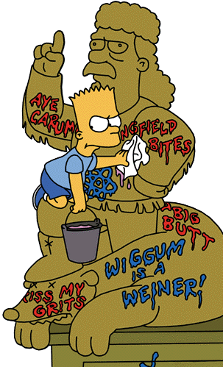
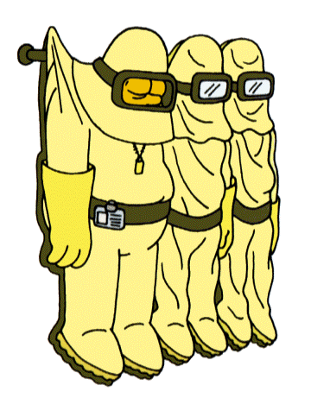
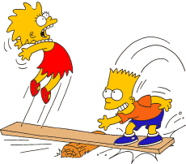

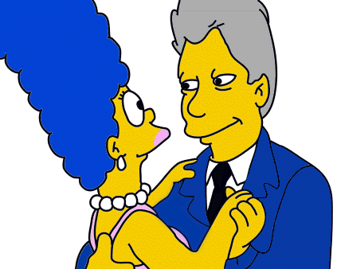
DATASET: SIMPSONS
Bart
Homer
Lisa
Maggie
Marge

Slide 3
DISTRIBUIÇÃO DAS AMOSTRAS
 | BART | HOMER | LISA | MAGGIE | MARGE
TREINAMENTO | 78 | 61 | 33 | 30 | 24
VALIDAÇÃO | 35 | 25 | 13 | 12 | 10
Problema desbalanceado;
Utilizamos a média ponderada do F1 Score como métrica;

Slide 4
BASELINE
Modelo de base para extração de features;
Random Forest com alguns parâmetros fixos:
'n_estimators': 200,
'max_depth': None,
'max_features': 0.5,
'class_weight': 'balanced'

Slide 5
EXTRAÇÃO DE CARACTERÍSTICAS
Globais e regionais;
Regionais foram extraídas cortando a imagem no meio horizontalmente;
Globais:
Momentos de HU: Simetria, medida de dispersão, alongamento, entre outros... 39,34% de acerto;
DenseNet 161: Rede neural treinada para extração de características, retorna um vetor com 2208 características. 65,40% de acerto;
Regionais:
GLCM: Padrão de textura entre os pixels. 36,10% de taxa de acerto.
HOG: Bordas, ângulos, contornos e silhuetas. 39,61% de taxa de acerto.
LBP: Granulação dos pixels, cantos, rugosidade, transições de brilho. 41,40% de acerto.
HSV: Matiz e intensidade. 72,79% de acerto.

Slide 6
EXTRAÇÃO DE CARACTERÍSTICAS
Algumas características pioravam o resultado;
Textura e sombras não eram tão importantes nesse dataset;
HSV foi a feature que teve melhor resultado;
Testamos com vários parâmetros nas features, e empiricamente selecionamos os que tinham melhores resultados;
Features escolhidas para prosseguir no treinamento: HSV e Densenet 161;

Slide 7
TREINAMENTO
4 modelos diferentes utilizados: KNN, MLP, RF e SVM;
MLP e SVM (probability = true) não são determinísticos;
Cross Validation com 10 folds;
Score do cross validation foi usado, não o dos testes;
Top 5 de cada um dos modelos com diversos parâmetros:
Rank | KNN | MLP | RF | SVM
1 | 77,86 | 85,00 | 84,04 | 80,81
2 | 77,74 | 83,98 | 84,04 | 80,74
3 | 77,15 | 83,96 | 84,04 | 80,61
4 | 76,94 | 83,61 | 83,83 | 79,98
5 | 76,64 | 83,36 | 83,83 | 79,98

Slide 8
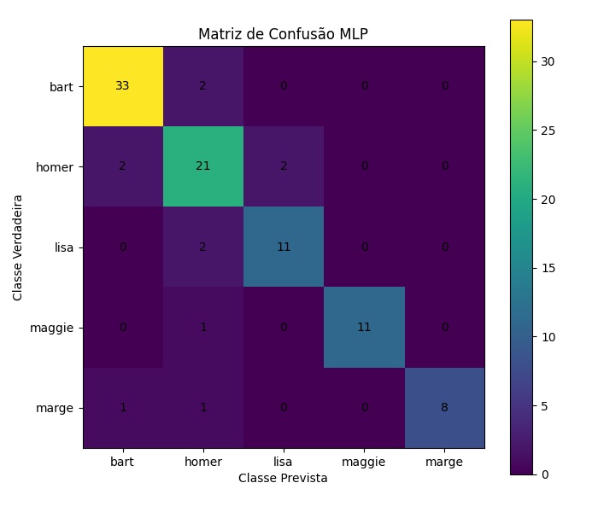
TREINAMENTO
O melhor modelo foi o MLP com os seguintes parâmetros:
'activation': 'tanh’,
'alpha': 0.001,
'hidden_layer_sizes': (200, 100, 50)
'learning_rate': 'constant’,
'max_iter': 400,
'solver': 'adam'

Slide 9

COMBINAÇÃO DOS CLASSIFICADORES
Voting Classifier (soft);
Utiliza a média das classes para seleção;
Devido ao não determinismo do MLP e SVM, obtivemos resultados entre 84,81% e 87,31%;

Slide 10
CONCLUSÃO
É mais eficiente utilizar a combinação de classificadores para esse caso;
Mostrou melhores resultados, mesmo que pequenos;
Classificação feita rapidamente (aproximadamente 3s);

Slide 11
FIM

